Slide 1
第十四章 静电场中的导体
（Conductor in Electrostatic Field）
△§1 导体的静电平衡条件
§2 静电平衡时导体上的电荷分布规律
△§3 有导体存在时静电场的分析与计算
§4 静电场的唯一性定理、静电屏蔽、电像法
（书14.4、14.5节）

Slide 2
△§1 导体的静电平衡条件
(electrostatic equilibrium of conductor）
一. 导体 绝缘体
1.导体 存在大量的可自由移动的电荷 conductor 金属自由电子气
2.绝缘体 理论上认为一个自由移动的电荷也没有。 也称 电介质 dielectric
3.半导体 介于上述两者之间 semiconductor
本章讨论金属导体和场的相互影响

Slide 3
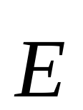
Questions:
If an isolated conductor is put into a homogeneous electric field, what will happen?

Slide 4
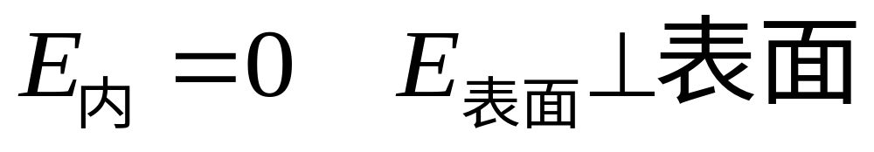
二、 导体的静电平衡条件
1.静电平衡 electrostatic equilibrium
导体内部和表面无自由电荷的定向移动，
说导体处于静电平衡状态。
2.导体静电平衡的条件

Slide 5
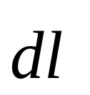



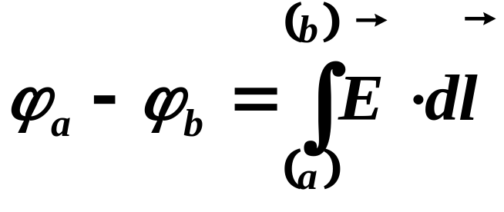
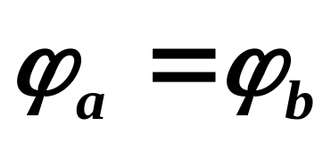
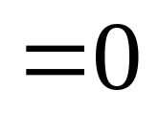
3.导体的电势
导体静电平衡时，导体各点电势相等，
即导体是等势体，表面是等势面。
证：在导体上任取两点
和
Both a and b inside the conductor
A inside, while b is on the surface
Both a and b on the surface
积分与路径没有关系
静电平衡条件的另一种表述？
导体等势是导体体内电场强度处处为零的必然结果

Slide 6

无限远
E_{表}
⊥ 表面
（等势区）
等势面
q₁
E_{内}= 0
q₂
等势体
静电平衡时的导体
大 地（等势体）
接地 (ground) ：
取得与无限远相同的电势
（通常取为零）。

Slide 7
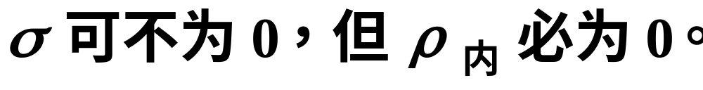

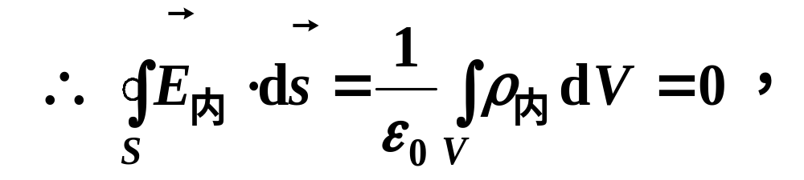
§2 静电平衡时导体上的电荷分布规律
一.导体静电平衡时电荷分布在表面
1.实心导体：
理由：
σ
ρ_{内}=0
V
S
S 是任意的。
令S→ 0，则必有ρ _{内} = 0。

Slide 8

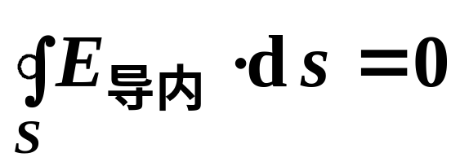
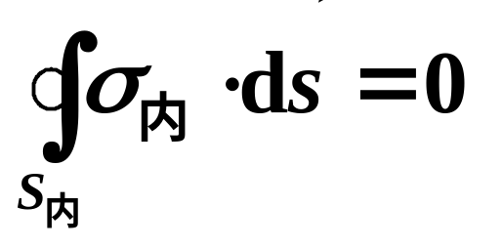
2.导体壳（壳内无电荷）：
σ_{外}可不为零，但σ_{内} 和 必为零。
理由：
σ_{外}
在导体中包围空腔选取
σ_{内}
= 0
E_{内}
= 0
高斯面S ，
则：
S_{内}
S
σ_{内} = 0

Slide 9


如σ_{内} = 0，但存在等量异号正负电荷，电力线在正负电荷处与表面垂直？？
σ_{外}
不可能！！
电场强度沿该电力线积分不等于零，导体上这两点不等势！
S
与导体静电平衡矛盾
只能σ_{内} =0，且腔内无E线
只能 E_{内} = 0。
腔内的场强分布与腔外电荷及其分布无关

Slide 10
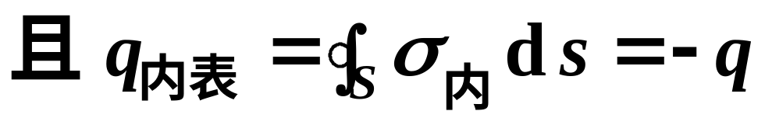
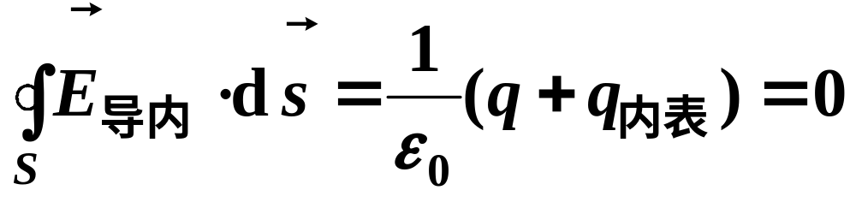
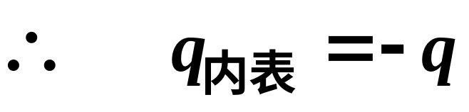
3.导体壳内有电荷：
σ_{外}可不为0，但必有σ_{内} ≠ 0，
σ_{外}
理由：
σ_{内}
≠ 0
在导体中包围空腔做高斯
q
E_{内}
≠ 0
q_{内表}
=-q
则：
面S ，
S
腔内的场强分布与腔外电荷及其分布无关
静电屏蔽

Slide 11


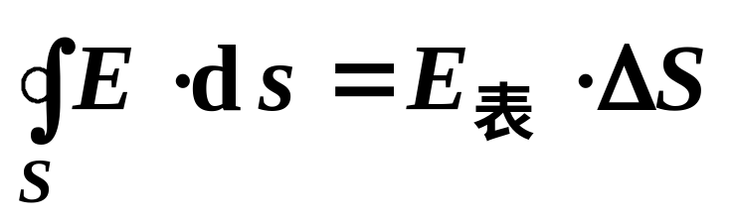

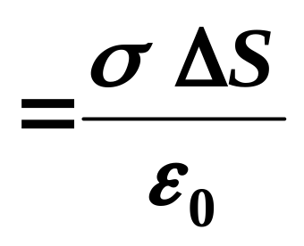

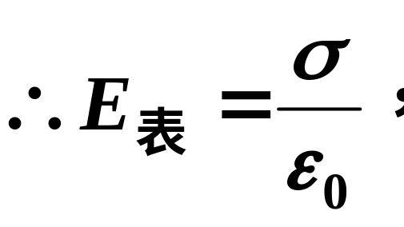
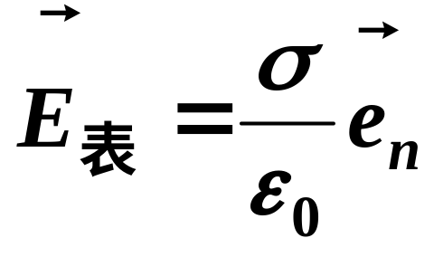
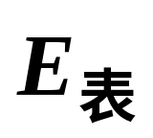
二. 表面场强与面电荷密度的关系
小扁柱体
表面为 S
(高）
导体
是小柱体内电荷的贡献还是导体表
思考
面全部电荷的贡献？
从推导中的哪一步可看出？

Slide 12


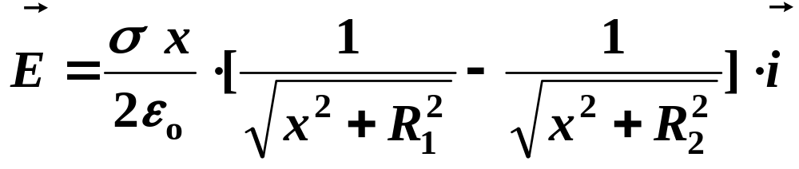

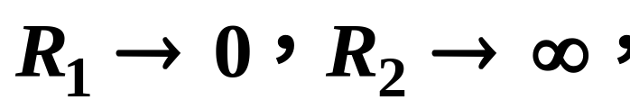
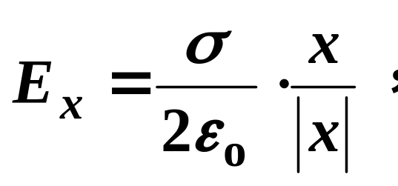
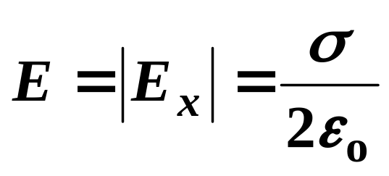

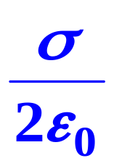
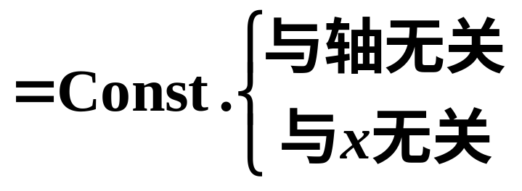
回顾
已知：均匀带电环面，σ ，R₁，R ₂
求：轴线上的场强
P
×
x
③ 此为均匀带电无限大平面：

Slide 13
三. 孤立导体表面电荷分布的特点
一般情况较复杂；孤立的带电导体，电荷分布的实验的定性的分布：
在表面凸出的尖锐部分(曲率是正值且较大)电荷面密度较大，
在比较平坦部分(曲率较小)电荷面密度较小，
在表面凹进部分带电面密度最小。

Slide 14
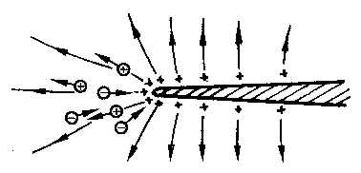
尖端放电（point discharge）：
带电的尖端电场强，使附近的空气电离，因而产生放电。

Slide 15
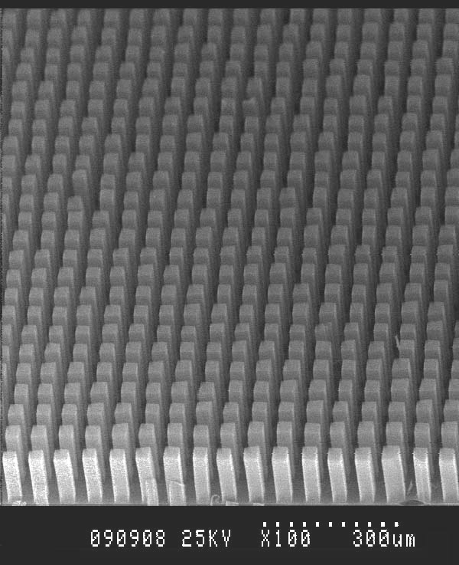
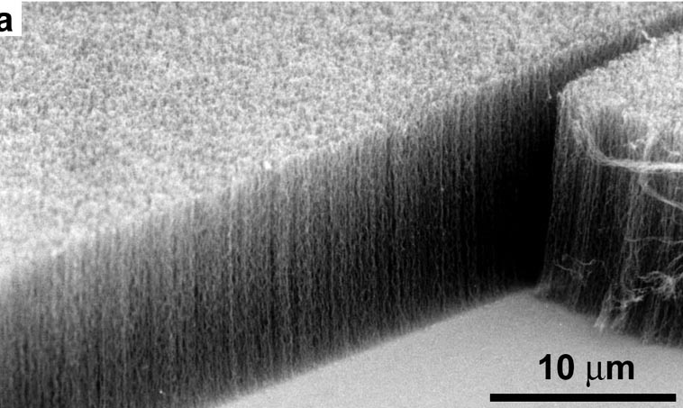
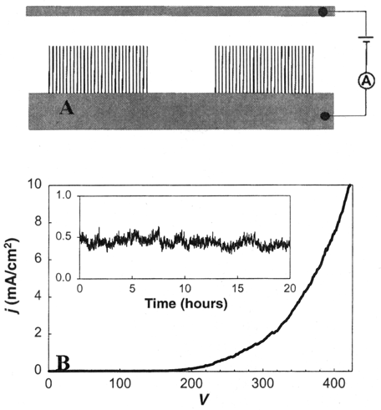
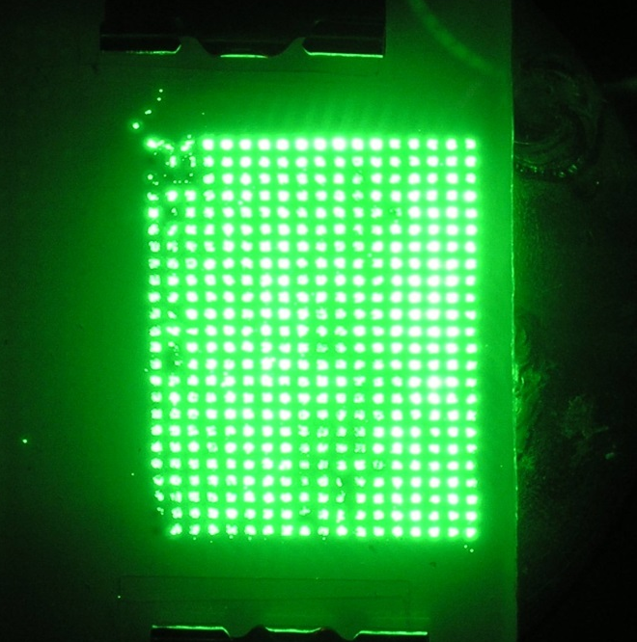
碳纳米管的场发射
碳纳米管
大面积碳纳米管阵列
碳纳米管场发射平面显示器

Slide 16
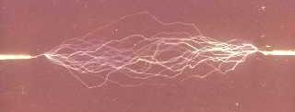
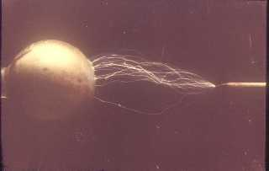
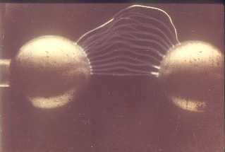
空气中的直流高压放电：

Slide 17
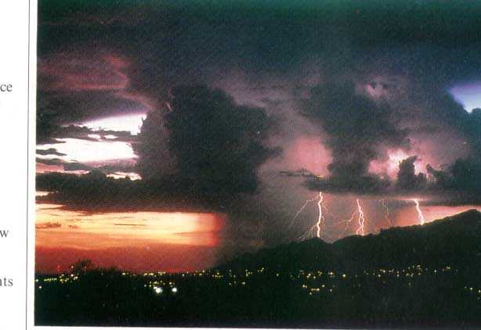
闪电：
云层和大地间的闪电

Slide 18
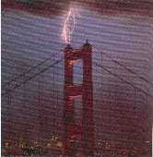
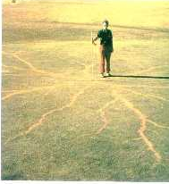
雷击大桥
遭雷击后的草地

Slide 19
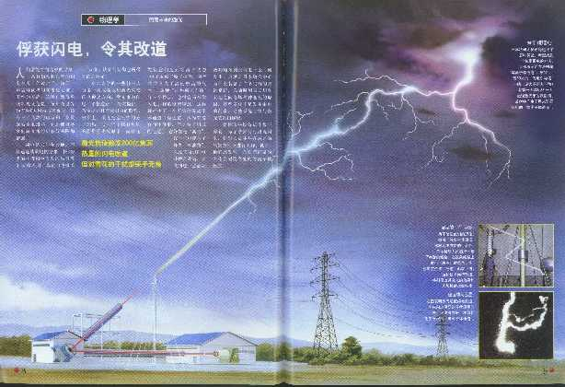
Z形通道
被迫冲向云层
俘获闪电：
激光束引起空气电离，使闪电改道

Slide 20
演示
• 带电导体空腔外表面带电，内表面不带电；
• 孤立导体表面曲率大处面电荷密度也大也大；
• 尖端放电
电风轮
电风“吹”蜡烛
避雷针原理

Slide 21
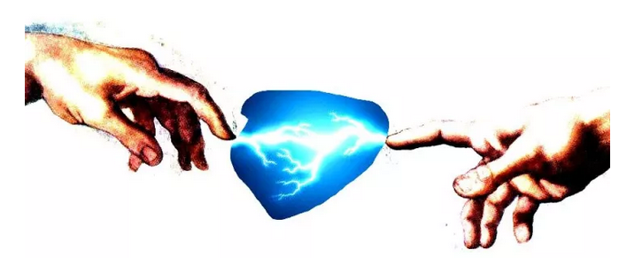
静电危害的一个例子
1、握手时的热烈
2、刘尚合院士回忆，曾经在某基地，用于试验的火箭弹刚刚被运到，一切正常。但就在工作人员拉开运送弹药的车门，准备取出火箭弹时，火箭弹突然发射，顿时5人伤亡。是什么导致了这次事故？后来我赶到现场，经测试分析、摸拟实验发现事故的罪魁祸首是静电

Slide 22
演示滴水生电实验：
思考：为什么所测的电压差不能无限制地升高？
参考习题 4.8 (受周围气体击穿场强限制）
或者如果电容很小，即使少量电荷也能引起很高的电压
参照习题 14.13
习题14.13 如果从地球上移去一滴水中的所有电子，则地球的电势将会升高几百万伏

Slide 23
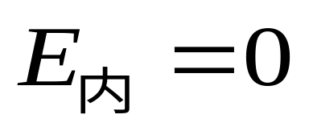

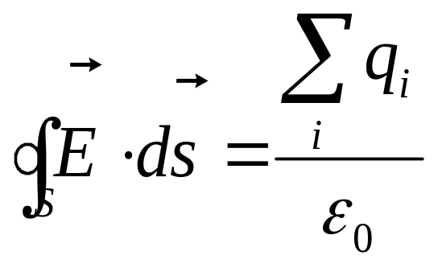
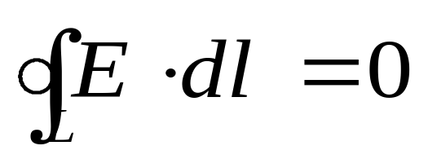
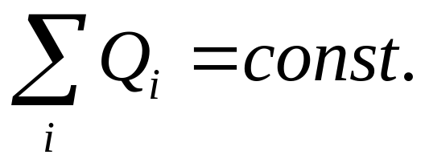
△§3 有导体存在时静电场的分析与计算
1.静电平衡的条件
2.基本性质方程
3.电荷守恒定律

Slide 24
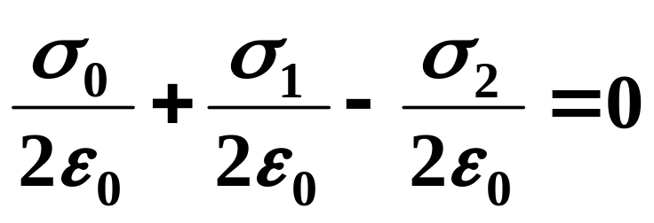
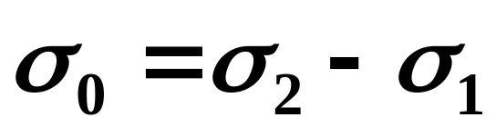
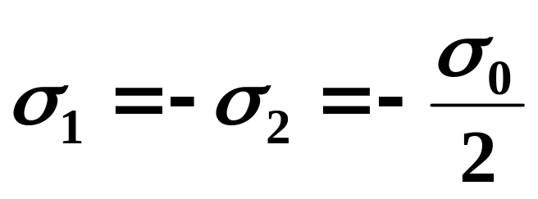
[例1]
面电荷密度为σ₀ 的均匀带电大平板旁，
σ₀
平行放置一大的不带电导体平板。
σ₁
σ₂
求：导体板两表面的面电荷密度。
E_{２}
E_{１}
•
解:
对称性分析，表面的电荷分布均匀
E₀
设导体电荷密度为 σ _{1、}σ ₂ ，
电荷守恒：
σ₁ + σ₂ = 0 (1)
导体内场强为零：
E₀ +E₁‐E₂ = 0
(2)
（1）、（2）解得：

Slide 25
思考
若上面例题中导体板接地，
下面结果哪个正确?
-σ₀
σ₀
σ₀
σ₀
0
σ₀
-σ₀
2
0
2
0
（A）
（B）
（C）
C

Slide 26
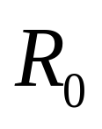
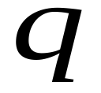

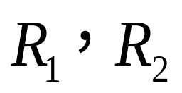



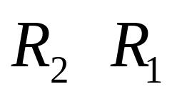


例2 金属球A与金属球壳B同心放置
已知：球A半径为
带电为
金属壳B内外半径分别为
带电为
求:1)电量分布
2)球A和壳B的电势

Slide 27
解：
1)导体带电在表面
球A的电量只可能在球的表面
壳B有两个表面
电量可能分布在内、外两个表面
由于A B同心放置
仍维持球对称
∴电量在表面均匀分布？？

Slide 28
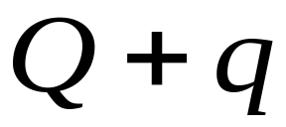
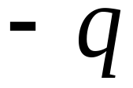


球A均匀分布着电量
相当于一个均匀带电的球面
由高斯定理和电量守恒
可以证明壳B的电量分布是
相当于均匀带电的球面

Slide 29



证明壳B上电量的分布：
在B内紧贴内表面作高斯面
面S的电通量
高斯定理
电荷守恒定律

Slide 30





等效:在真空中三个均匀带电的球面
利用叠加原理

Slide 31







例3 接地导体球附近有一点电荷,如图所示。
求:导体上感应电荷的电量
解:
接地 即
设:感应电量为
由导体是个等势体
o点的电势为0 则

Slide 32


§4 静电场唯一性定理、静电屏蔽、电像法
问题的提出
—— 区域求解问题：
由
知，
若要求 得
必须
知道全空间的电荷分布。
但是有时我们只知道
某个域内的电荷分布
和域边界上的某些情况，
对域外情况并不清楚。
而且我们也仅仅关心
域内的电场情况。
如何通过边界条件反映未
知的域外电荷对域内场的影响呢？
这就是
静电场的唯一性定理所要解决的问题。

Slide 33






一. 静电边值问题
对域内：
— 泊松方程
域内电场通过求解下面的静电边值问题完成：
边值条件
给定电荷分布 ρ 、边值条件，求解方程得到
ϕ ，再利用 即可求出 。

Slide 34
二、静电问题的唯一性定理
（uniqueness theorem）
唯一性定理指出了定解条件和静电场解的
关系问题：
一个定解条件唯一地确定了静电场的解。
（ 唯一，ϕ 可差一常数）
对于静电边值问题
边值条件
定解条件就是要给定电荷分布 ρ 和边值条件，
这样解就唯一地被确定了。

Slide 35





设区域V内给定自由电荷分布
在V的边界上给定：
（1）电势
(2) 电势的法向倒数
域
则V内的电场唯一地确定，
即在V内存在唯一的解
参考书《电动力学》郭硕鸿

Slide 36






有导体存在时的唯一性定理
除去内部导体以后的区域称为
的边界
包括界面
和每个导体的表面
内给定电荷分布
域
V′
S′
上给定
或
S_{i}
…
若给定每个导体上的电势
（1）电势 或
S₁
（2）总电荷 或
（3）部分导体上给定电势，其它导体上给定总电荷
则
内的电场分布被唯一确定

Slide 37

域
V′
S′
S_{i}
…
边界条件
S₁

Slide 38




二. 静电屏蔽（electrostatic shielding）
壳内域：
若q_{内} 给定，
则
q_{外}
封闭导体壳
q_{内}
这符合唯一性定理的第
S_{内}
（在导体壳内）
（2）类边界条件。

Slide 39




不管q_{外}如何，上述定解条件均不变，
封闭导体壳屏蔽了壳外电荷对壳内的影响。
壳外域：
若q_{外}给定，
则
q_{外}
封闭导体壳
q_{内}
S_{外}
（无限靠近外壁）
∴ 只要q_{内}的大小不变（可在壳内移动），
就唯一确定。

Slide 40






当导体壳接地时，
内域：
q_{内}分布给定，
q_{外}
ϕ_{S内}＝０。
封闭导体壳
与q_{外}无关，
q_{内}
内域
S_{内}
q_{外}分布给定，
外域：
外域
S_{外}
与 q_{内}无关。
结论： ⎯
接地导体壳可屏蔽壳内外电荷间的相互影响。

Slide 41

汽车是个静电屏蔽室

Slide 42



三 . 电（镜）像法（method of images）
[例1]
已知：点电荷q处于（0，0，a）点，
z = 0的平面为无限大导体平面，
ϕ_{z} = 0。
求：z > 0区域的 =？导体面上 =？
解：─
定解条件：
z
∞
域内q已知，位置确定，
q
(00,a)
•
求解域
0
符合第（1）类边界条件，
z > 0的区域内解唯一。

Slide 43


去掉无限大导体平面，
试探在（0，0，-a）处，
放个点电荷q′ = -q ，
以此来代替导体面上感应
电荷对 z > 0 区域内的影响。
此时边界条件为：
z
∞
q
(00,a)
•
求解域
r
×
符合原定解条件。
解为：
r′
q′ = -q
(0,0,-a)
•
由唯一性定理知， q 和 q′ 在域内的合场强 即为 z > 0 域内该命题的解。

Slide 44






题中的点电荷q′，
即为q对导体面的“电镜像”
（简称“电像”）。
导体平面上的感应电荷面密度为：
z
q
•
R
求解域
a
σ ′
θ
×
-a
0
-q
R
•
z < 0 区域内的电场分布？

Slide 45


[例2]
已知：
在半径为a的接地导体球外的A点
有一点电荷q，
A点到球心的距离为l 。
求：球外电势U 。
导体球
a
A
×
•
解：
域内(球外) 电荷给定
O
l
q
S
边界条件
满足第（1）类边界条件，
解唯一。
导体球
a
尝试镜像电荷
A′
A
×
•
•
O
l′
q′
q
l
对称性考虑镜像电荷的位置
S

Slide 46

P
×
导体球
a
r
r′
A
A′
×
•
•
O
l′
q′
l
q
S
试探在OA线上距O为 l′ (<a )的A′点放电像q′。
则球外电势
此解自动满足无限远的边界条件ϕ∞= 0 。

Slide 47



为了满足球面上的边界条件，
应有：
P
×
r′
r
由此可导出：
导体球
a
R′
R
A′
A
×
•
•
O
l′
q′
l
q
S

Slide 48
对电像法的几点说明：
1.电像法的理论依据是唯一性定理；
2.电像法的本质是，
用域外配置的像电荷，
来等效边界上的未知电荷对域内的影响；
3.放置电像的原则：
①不能破坏域内给定的电荷分布
（电像必须放在域外）；
②要使像电荷和给定电荷的总电场满足原
边界条件；
4.电像可以不止一个；
5.不是任何情况都能找到电像。

Slide 49

思考
找出电像，或指出是否 存在电像。
1)
2)
λ
3)
a
a
•
q
•
q
b
b
4)
5)
a
带电量为 Q 的绝缘导体球
•
q
×
•
O
l
q
d
d
第四章结束

Slide 50
1)
2)
λ
a
•
q
-q
b
-λ
q
-q
4)
3)
a
•
q
•
q
b
d
d

Slide 51
The end of Chapter 12

Slide 52

金属尖端的强电场的应用一例
金属尖端
场离子显微镜(FIM)
荧光质
导电膜
原理：
样品制成针尖形状，
针尖与荧光膜之间加高压，
样品附近极强的电场使吸附在表面的
接地
原 子 电离，氦离子沿电力线运动，
撞击荧光膜引起发光，
从而获得样品表面的图象。
接真空泵或充氦气设备
+ 高压

